Slide 1
推送通知
http://ios.itcast.cn iOS学院
讲师:明月心

Slide 2
推送通知
注意：这里说的推送通知跟NSNotification有所区别
NSNotification是抽象的，不可见的
推送通知是可见的（能用肉眼看到）
iOS中提供了2种推送通知
本地推送通知（Local Notification）
远程推送通知（Remote Notification）

Slide 3
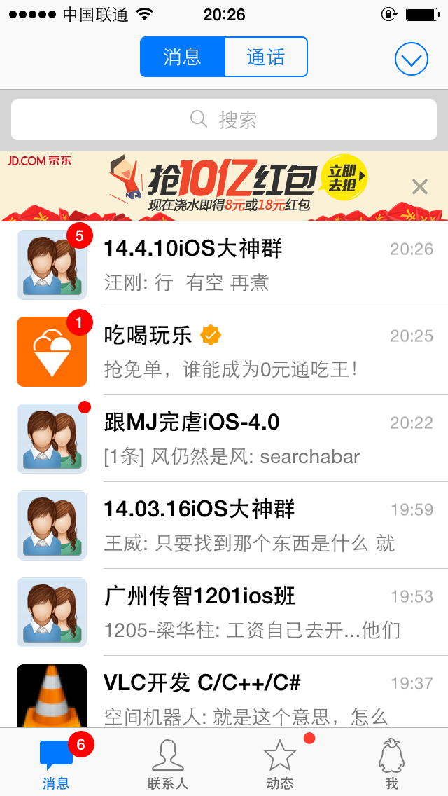
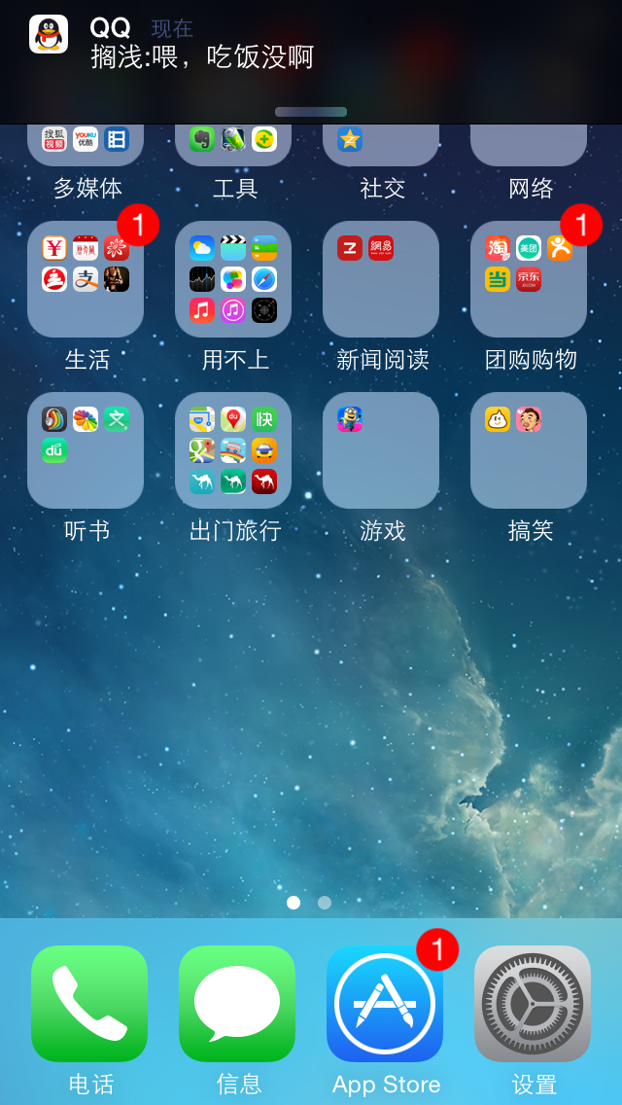
推送通知的作用
推送通知的作用
可以让不在前台运行的app，告知用户app内部发生了什么事情
左图：QQ在前台运行
右图：QQ不在前台运行
右图上面的黑色半透明横幅就是一个推送通知

Slide 4
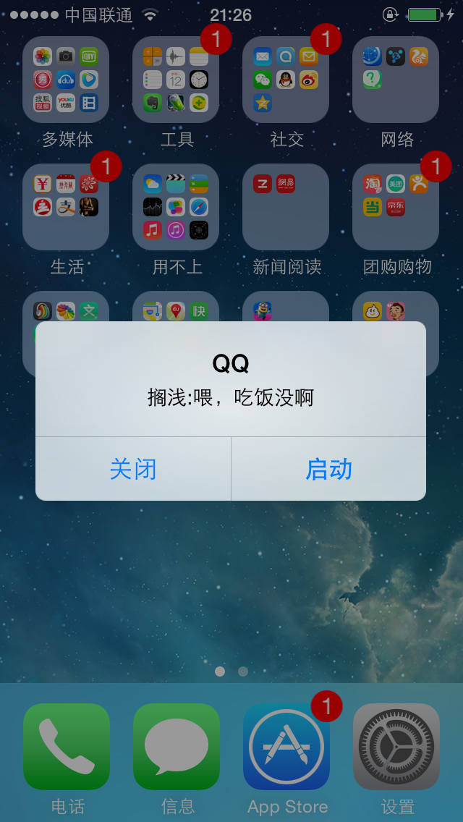
推送通知的呈现效果
在屏幕顶部显示一块横幅
在屏幕中间弹出一个UIAlertView
还可以在呈现推送通知的同时播放音效

Slide 5
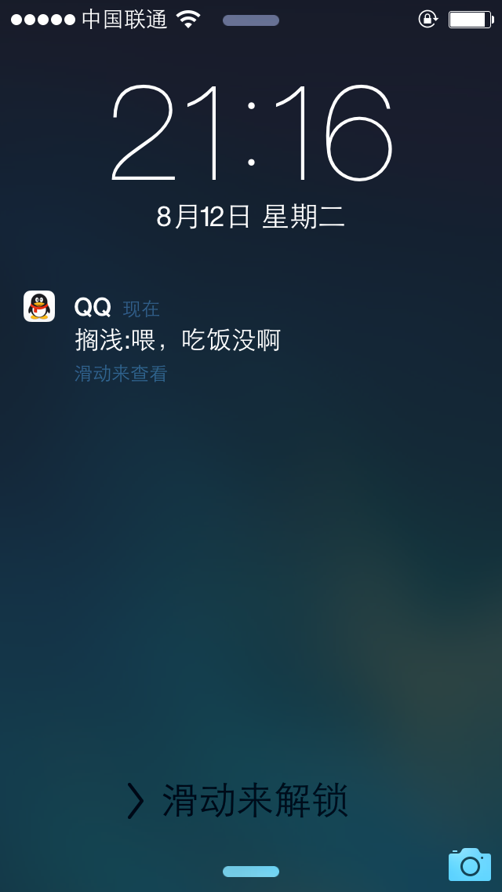
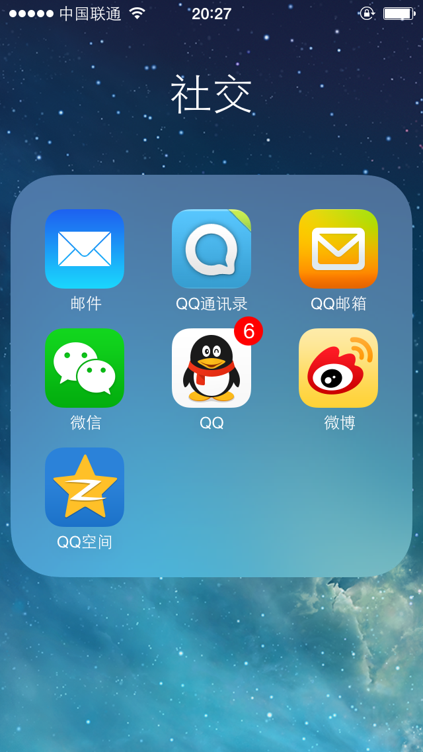
推送通知的呈现效果
锁屏时也照样呈现
呈现推送通知的同时，还可以更新app图标的数字

Slide 6
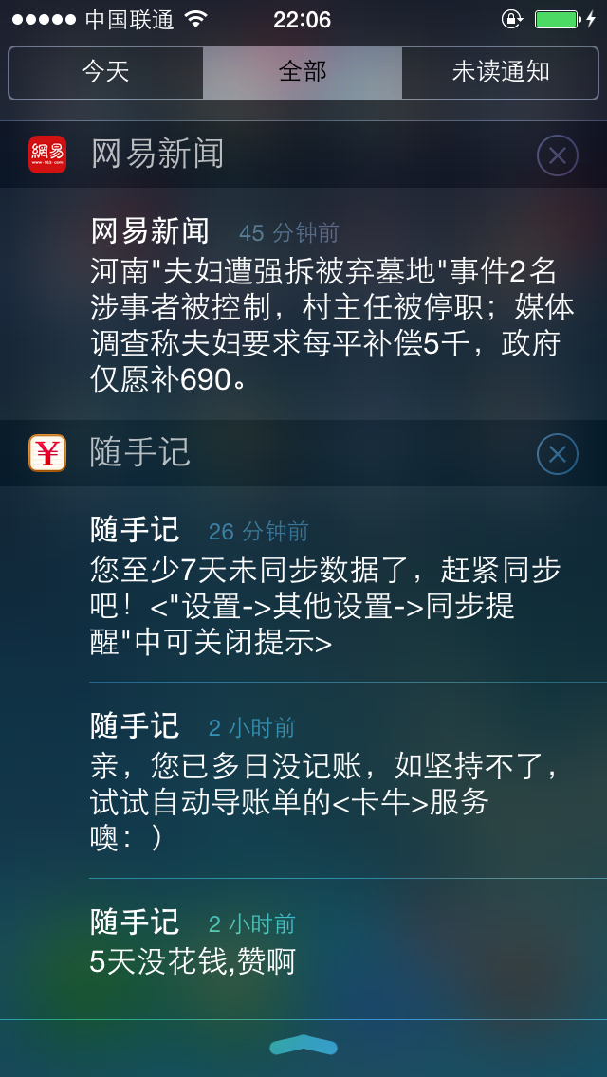
推送通知的呈现效果
用户接收的推送通知，都会展示在“通知中心”
从屏幕顶部往下滑，就能调出“通知中心”

Slide 7
推送通知的呈现效果总结
总结一下，推送通知有5种不同的呈现效果
在屏幕顶部显示一块横幅（显示具体内容）
在屏幕中间弹出一个UIAlertView（显示具体内容）
在锁屏界面显示一块横幅（锁屏状态下，显示具体内容）
更新app图标的数字（说明新内容的数量）
播放音效（提醒作用）

Slide 8
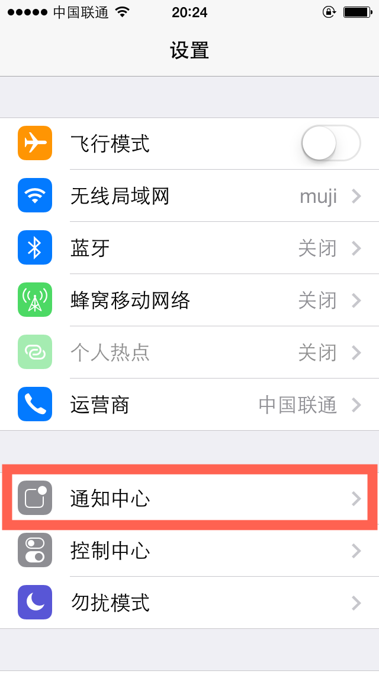
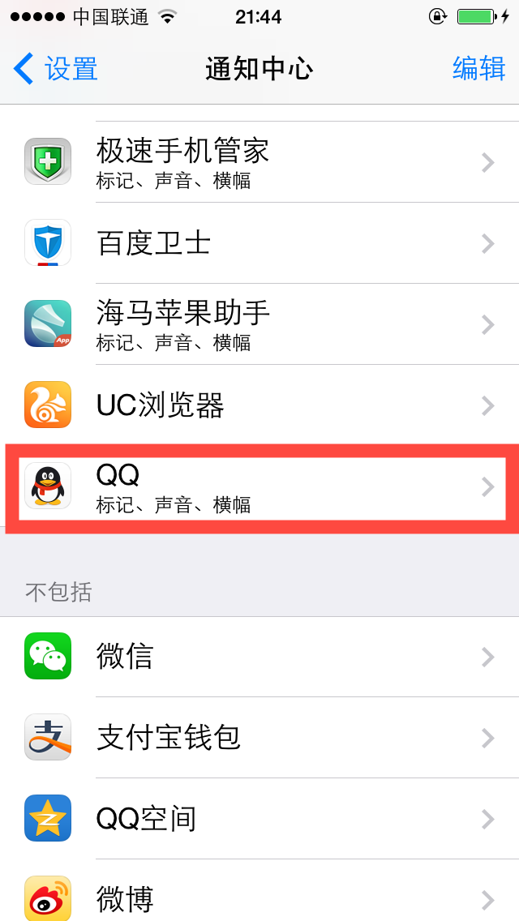
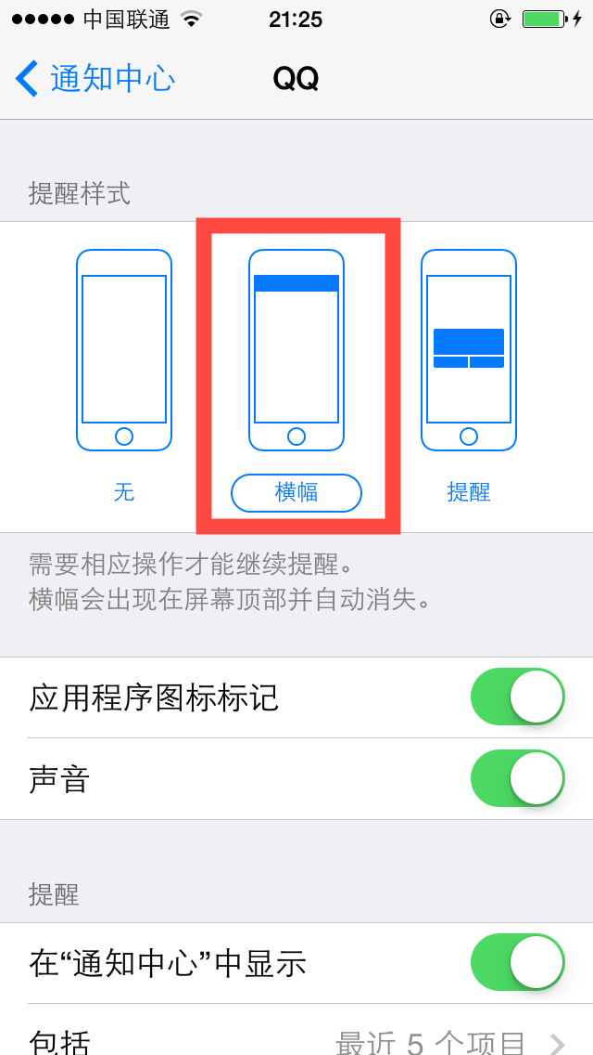
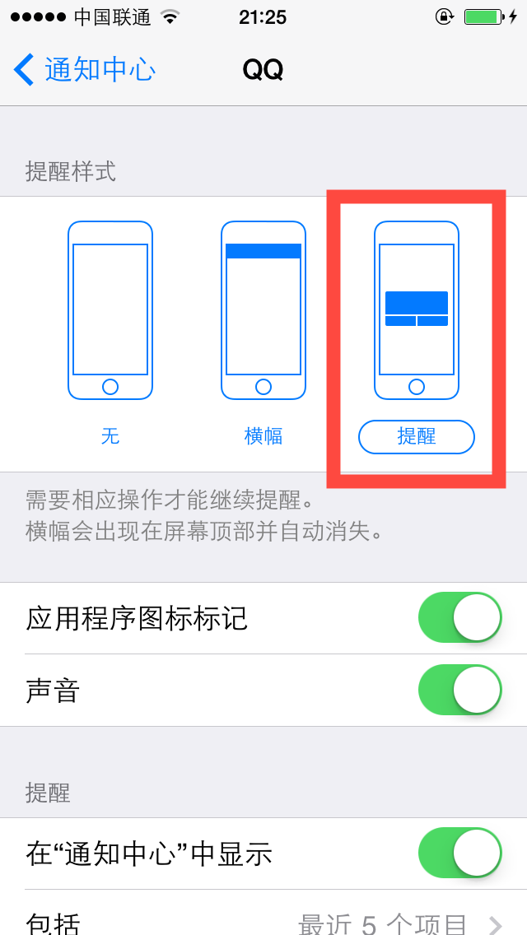
推送通知的呈现效果设置
显示横幅还是UIAlertView，取决于用户的设置
显示横幅
显示UIAlertView

Slide 9
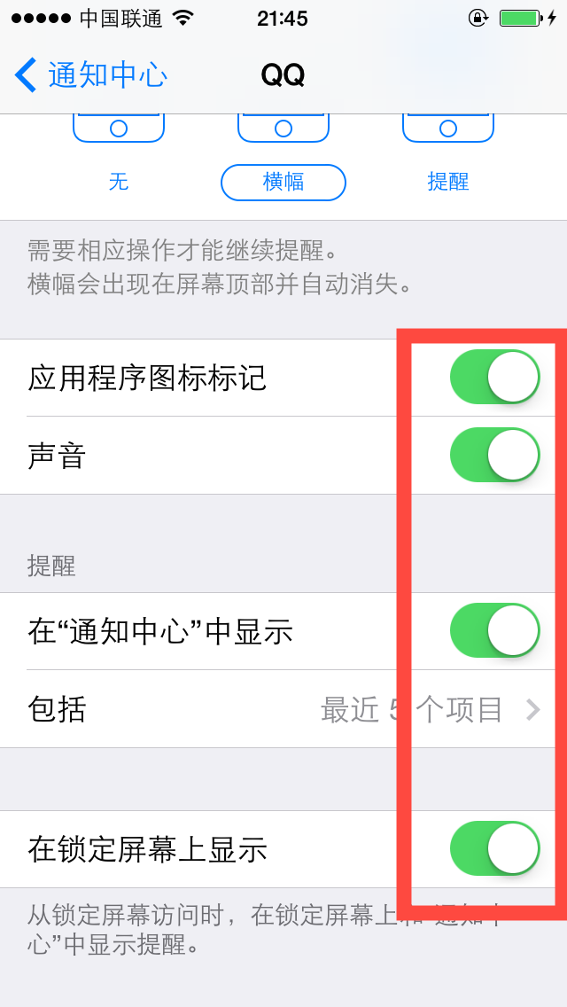
推送通知的呈现效果设置
用户也可以决定是否要开启以下4个功能：
显示App图标数字
播放音效
锁屏显示
显示在“通知中心”

Slide 10
推送通知的使用细节
发出推送通知时，如果当前程序正运行在前台，那么推送通知就不会被呈现出来
点击推送通知后，默认会自动打开发出推送通知的app
不管app打开还是关闭，推送通知都能如期发出

Slide 11
本地推送通知
什么是本地推送通知
顾名思义，就是不需要联网就能发出的推送通知（不需要服务器的支持）
本地推送通知的使用场景
常用来定时提醒用户完成一些任务，比如
清理垃圾、记账、买衣服、看电影、玩游戏

Slide 12
如何发出本地推送通知
创建本地推送通知对象
UILocalNotification *ln = [[UILocalNotification alloc] init];
设置本地推送通知属性
推送通知的触发时间（何时发出推送通知）
@property(nonatomic,copy) NSDate *fireDate;
推送通知的具体内容
@property(nonatomic,copy) NSString *alertBody;
在锁屏时显示的动作标题（完整标题：“滑动来” + alertAction）
@property(nonatomic,copy) NSString *alertAction;
音效文件名
@property(nonatomic,copy) NSString *soundName;
app图标数字
@property(nonatomic) NSInteger applicationIconBadgeNumber;

Slide 13
如何发出本地推送通知
调度本地推送通知（调度完毕后，推送通知会在特地时间fireDate发出）
[[UIApplication sharedApplication] scheduleLocalNotification:ln];
获得被调度(定制)的所有本地推送通知
@property(nonatomic,copy) NSArray *scheduledLocalNotifications;
（已经发出且过期的推送通知就算调度结束，会自动从这个数组中移除）
取消调度本地推送通知
- (void)cancelLocalNotification:(UILocalNotification *)notification;
- (void)cancelAllLocalNotifications;
立即发出本地推送通知
- (void)presentLocalNotificationNow:(UILocalNotification *)notification;

Slide 14
本地推送通知的其他属性
每隔多久重复发一次推送通知
@property(nonatomic) NSCalendarUnit repeatInterval;
点击推送通知打开app时显示的启动图片
@property(nonatomic,copy) NSString *alertLaunchImage;
附加的额外信息
@property(nonatomic,copy) NSDictionary *userInfo;
时区
@property(nonatomic,copy) NSTimeZone *timeZone;
（一般设置为[NSTimeZone defaultTimeZone] ，跟随手机的时区）

Slide 15
点击本地推送通知
当用户点击本地推送通知，会自动打开app，这里有2种情况
app并没有关闭，一直隐藏在后台
让app进入前台，并会调用AppDelegate的下面方法（并非重新启动app）
- (void)application:(UIApplication *)application didReceiveLocalNotification:(UILocalNotification *)notification;
app已经被关闭（进程已死）
启动app，启动完毕会调用AppDelegate的下面方法
- (BOOL)application:(UIApplication *)application didFinishLaunchingWithOptions:(NSDictionary *)launchOptions;
launchOptions参数通过UIApplicationLaunchOptionsLocalNotificationKey取出本地推送通知对象

Slide 16
远程推送通知
什么是远程推送通知
顾名思义，就是从远程服务器推送给客户端的通知（需要联网）
远程推送服务，又称为APNs（Apple Push Notification Services）
为什么需要远程推送通知？
传统获取数据的局限性
只要用户关闭了app，就无法跟app的服务器沟通，无法从服务器上获得最新的数据内容
远程推送通知可以解决以上问题
不管用户打开还是关闭app，只要联网了，都能接收到服务器推送的远程通知

Slide 17
远程推送通知使用须知
所有的苹果设备，在联网状态下，都会与苹果的服务器建立长连接
什么是长连接
只要联网了，就一直建立连接
长连接的作用
时间校准
系统升级
查找我的iPhone
.. ...
长连接的好处
数据传输速度快
数据保持最新状态

Slide 18
女神
目标:137
内容:202
来源:110
Id | name | deviceToken
137 | 明月心 | XXXXXXXX QQQQQQQ
188 | 小三
110 | 女神 | OOOOOO
陌陌服务器
在线
明月心
陌陌
快播
女神
目标:XXXXXXX
内容和携带参数:202
1.每次启动的时候生成deviceToken并保存
2.换号 清除之前的 最新的号才能接收通知
3.换手机 更新DeviceToken
4. 多点登陆的问题
保存多个deviceToken
5.安卓设备类型
6.图标文字 11
同步更新本地的和服务器的图标文字
长连接
APNs
1.(UDID设备唯一标识)
2.应用唯一标识(bundleID)
API (加密 UDID + bundleID) + deviceToken

Slide 19
远程推送通知的作用
1.网易新闻app已经退出(死)
2.张三的手机保持联网状态(能上网)
网易服务器
{
“body” : ”好消息,网易新闻4.0大改变!”,
“deviceToken” : “487387658634586”
}
张三
网易新闻
苹果
APNs服务器
通过deviceToken

Slide 20
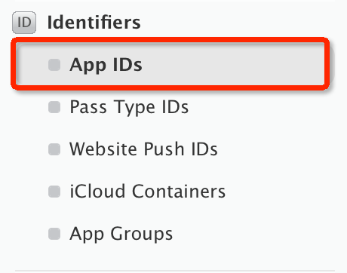
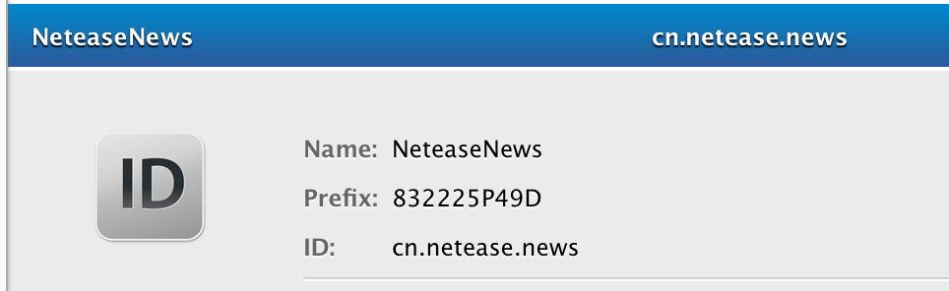
证书配置01 – 创建App ID
注意
远程推送只能在真机上测试！因此先要保证真机调试的环境没有问题！
远程推送的第一步是要创建App ID
目的是说明哪个App需要使用推送服务
为远程推送服务创建的App ID一定要是全称，不能带有*

Slide 21
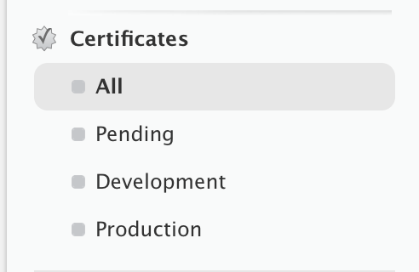
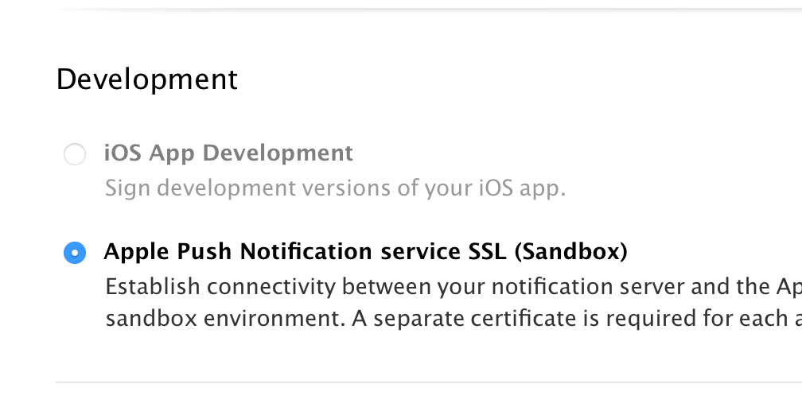
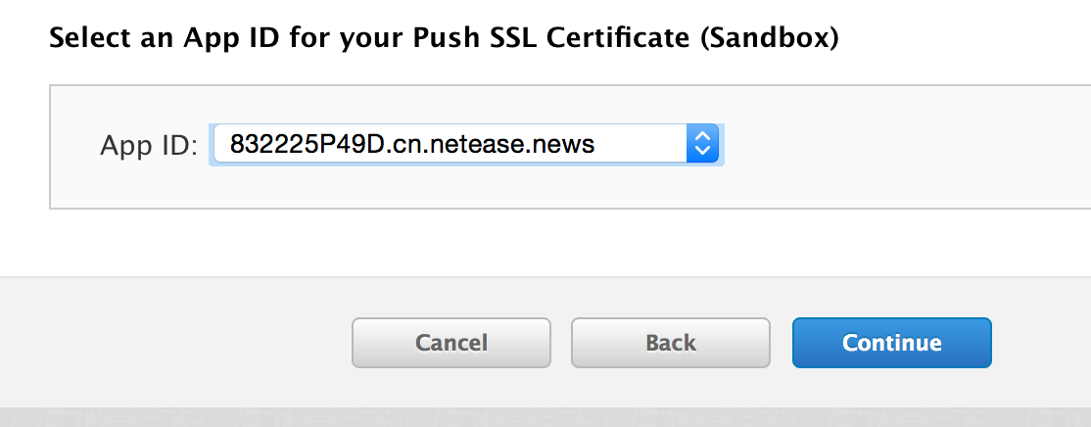
证书配置02 – 为App ID创建APNs SSL证书
真机调试用的APNs SSL证书：要在哪台电脑上调试具有推送服务的App

Slide 22
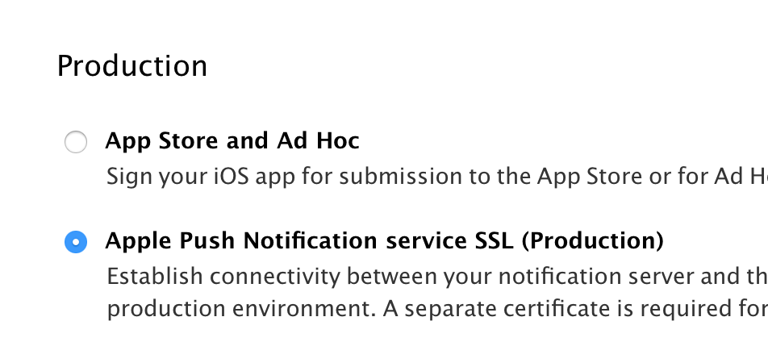
证书配置02 – 为App ID创建APNs SSL证书
发布程序用的APNs SSL证书：要在哪台电脑上发布具有推送服务的App

Slide 23
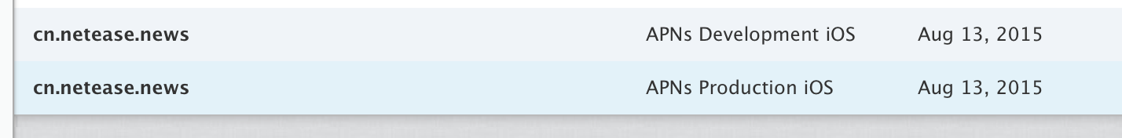
证书配置02 – 为App ID创建APNs SSL证书
最终得到2个APNs SSL证书
APNs Development iOS：真机调试用的证书
APNs Production iOS：发布程序用的证书

Slide 24
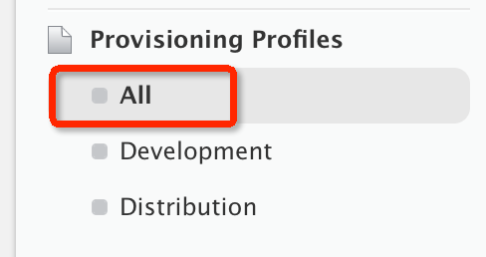
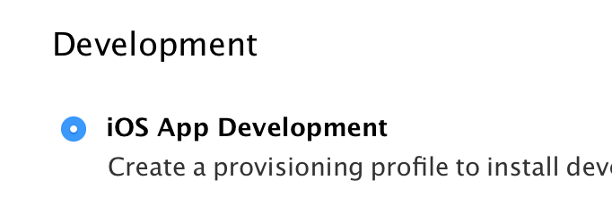
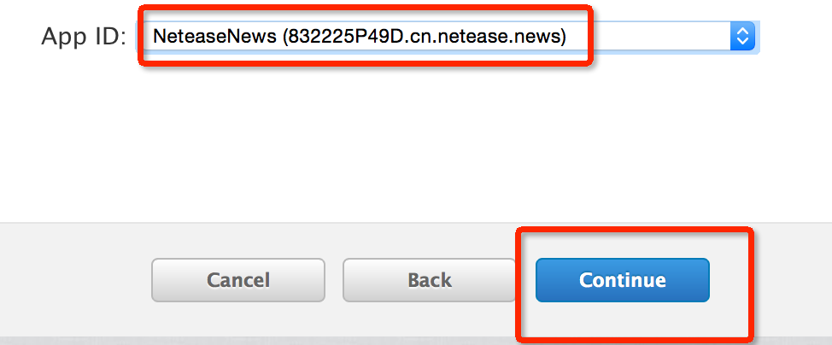
证书配置03 – 生成描述文件
描述文件的作用是用来描述
哪台设备要在哪台电脑上调试哪个程序

Slide 25
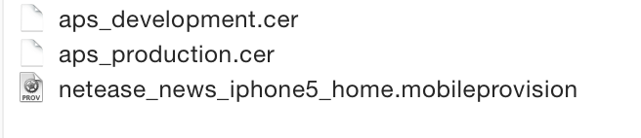
证书配置04 – 安装
最终会得到3个文件
aps_development.cer：真机调试用的
aps_production.cer：发布程序用的
netease_news_iphone5_home.mobileprovision：描述文件
建议：先安装cer文件，再安装mobileprovision文件

Slide 26
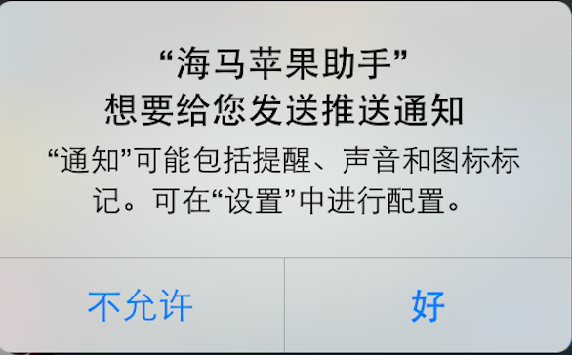
注册远程推送通知
客户端如果想接收APNs的远程推送通知，必须先注册（得到用户的授权）
一般在App启动完毕后就马上注册
- (BOOL)application:(UIApplication *)application didFinishLaunchingWithOptions:(NSDictionary *)launchOptions
{
// 注册远程通知
UIRemoteNotificationType type = UIRemoteNotificationTypeAlert | UIRemoteNotificationTypeBadge | UIRemoteNotificationTypeSound;
[application registerForRemoteNotificationTypes:type];
return YES;
}
如果是第一次注册，会弹出右边的对话框

Slide 27
注册远程推送通知
注册成功后会调用AppDelegate的下面方法，得到设备的deviceToken
- (void)application:(UIApplication *)application didRegisterForRemoteNotificationsWithDeviceToken:(NSData *)deviceToken
{
NSLog(@"%@", deviceToken);
}

Slide 28
点击远程推送通知
当用户点击远程推送通知，会自动打开app，这里有2种情况
app并没有关闭，一直隐藏在后台
让app进入前台，并会调用AppDelegate的下面方法（并非重新启动app）
- (void)application:(UIApplication *)application didReceiveRemoteNotification:(NSDictionary *)userInfo;
app已经被关闭（进程已死）
启动app，启动完毕会调用AppDelegate的下面方法
- (BOOL)application:(UIApplication *)application didFinishLaunchingWithOptions:(NSDictionary *)launchOptions;
launchOptions参数通过UIApplicationLaunchOptionsRemoteNotificationKey取出服务器返回的字典内容

Slide 29
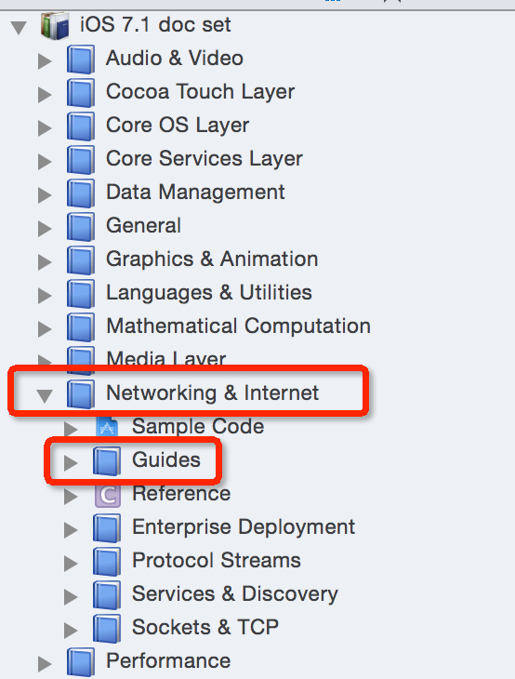
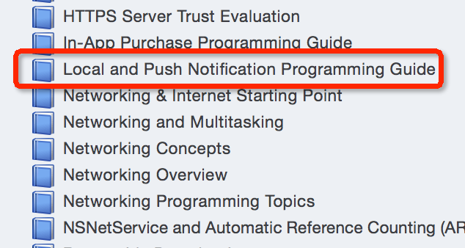
官方文档
有关推送通知的更多知识，可以参考苹果官方文档

Slide 30
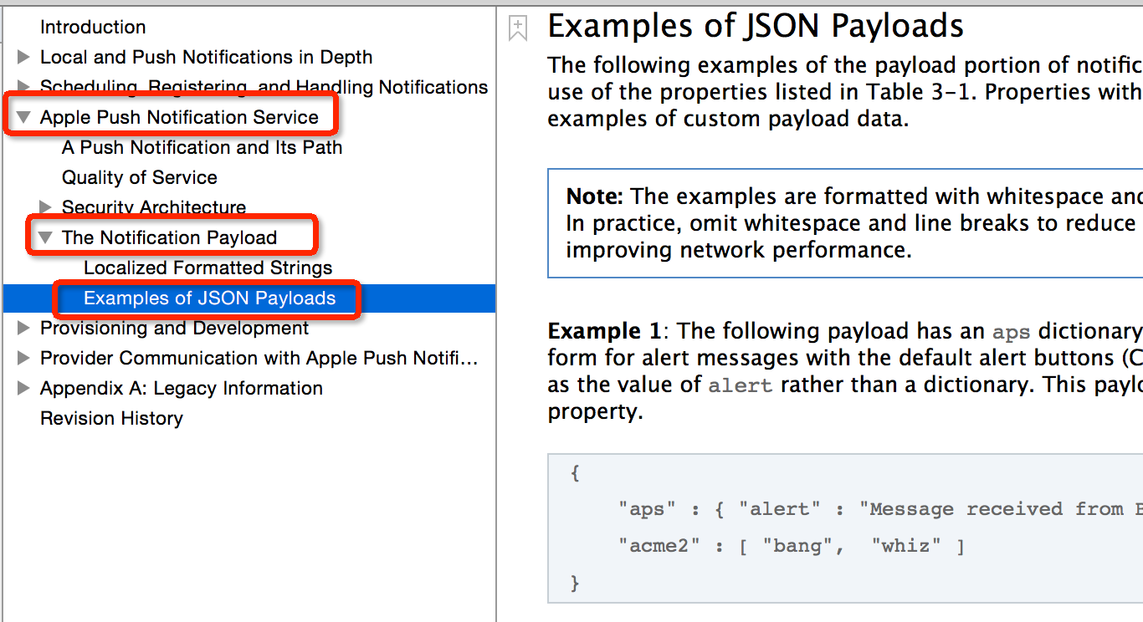
官方文档
远程推送的内容格式（服务器推送给客户端的内容格式---JSON）

Slide 31
PushMeBaby
PushMeBaby是一款用来测试ANPs的开源Mac项目
它充当了服务器的作用，用法非常简单
它负责将内容提交给苹果的APNs服务器，苹果的APNs服务器再将内容推送给用户的设备
PushMeBaby
APNs服务器
用户的设备
PushMeBaby的主页
https://github.com/stefanhafeneger/PushMeBaby

Slide 32
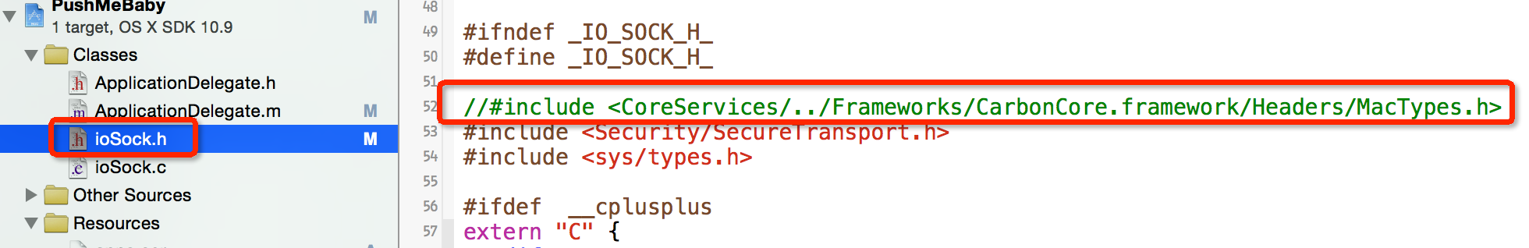
PushMeBaby的使用步骤
注释掉不要的错误

Slide 33
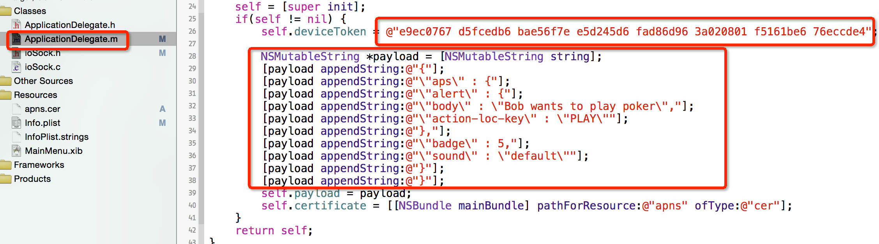
PushMeBaby的使用步骤
填写必要信息
deviceToken：用于找到设备的令牌
payload：推送的内容

Slide 34
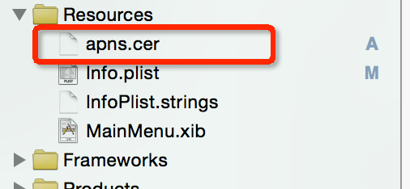
PushMeBaby的使用步骤
将推送的调试证书改为名apns.cer，添加到PushMeBaby项目中

Slide 35
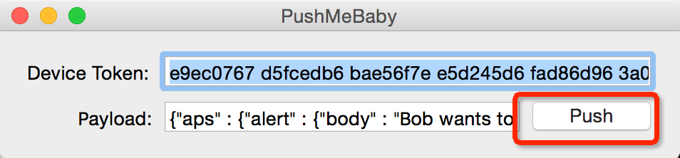
PushMeBaby的使用步骤
command + R启动程序，然后点击Push
接下来就可以在设备上接收到远程推送通知

Slide 36
JPush
什么是JPush
一套远程推送解决方案，支持android和iOS两个平台
它能够快捷地为iOS App增加推送功能，减少集成APNs需要的工作量、开发复杂度
更多的信息，可以参考JPush官方网站：https://www.jpush.cn
集成iOS SDK的步骤可以参考
http://docs.jpush.cn/pages/viewpage.action?pageId=2621727

Slide 37
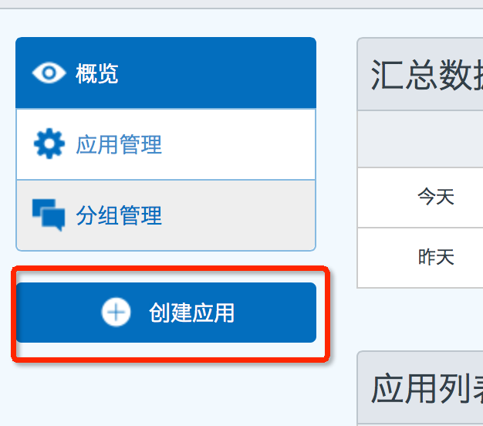
JPush的集成步骤
注册帐号，创建应用

Slide 38
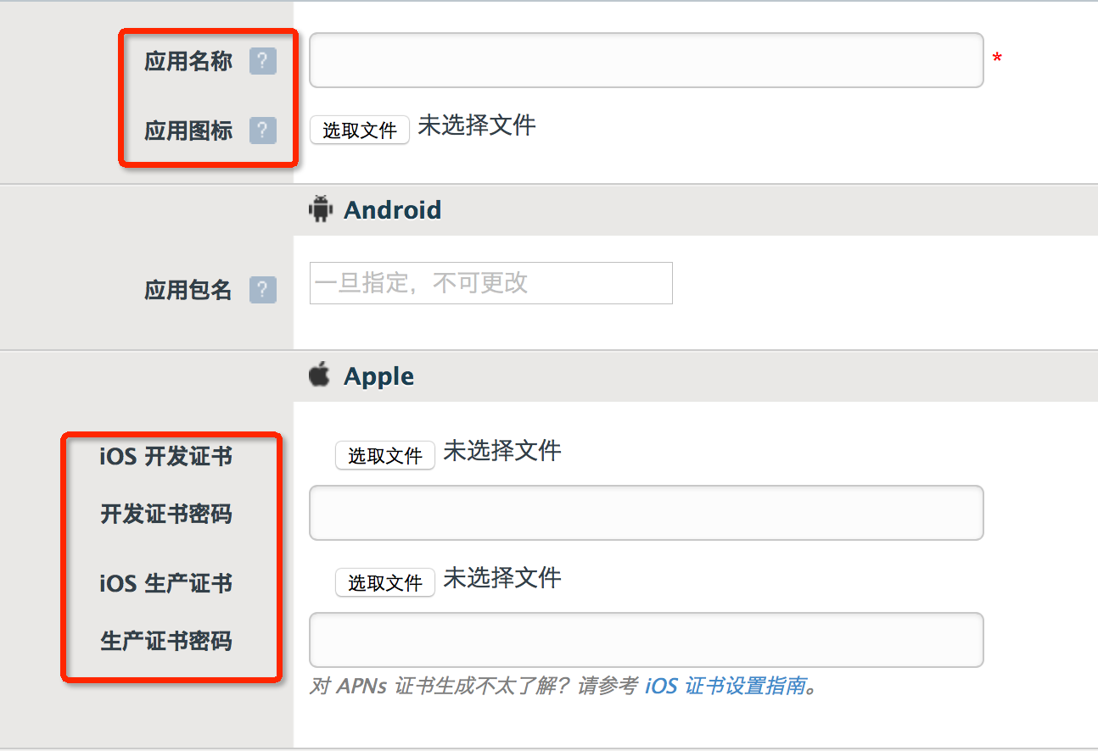
JPush的集成步骤
填写iOS App的必要信息

Slide 39
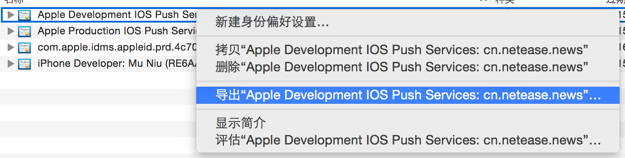
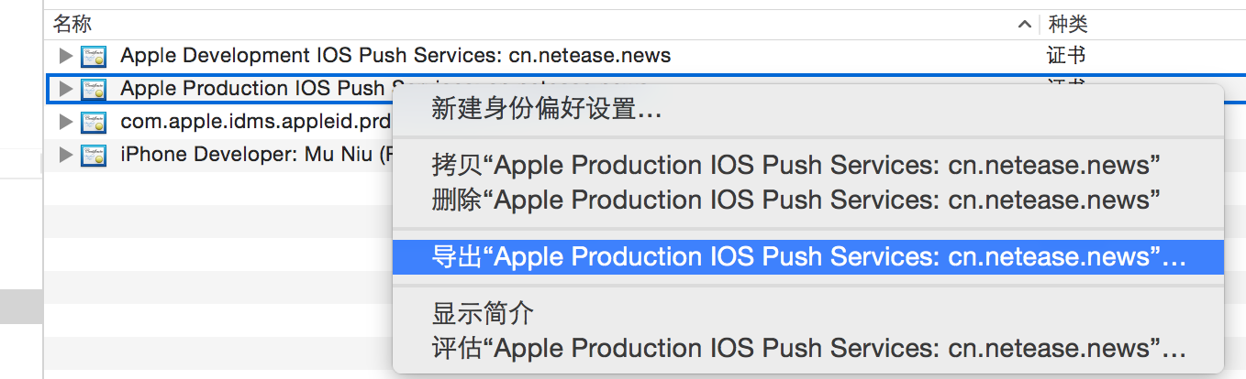
JPush的集成步骤
iOS开发证书和iOS生产证书必须是p12格式的交换证书

Slide 40
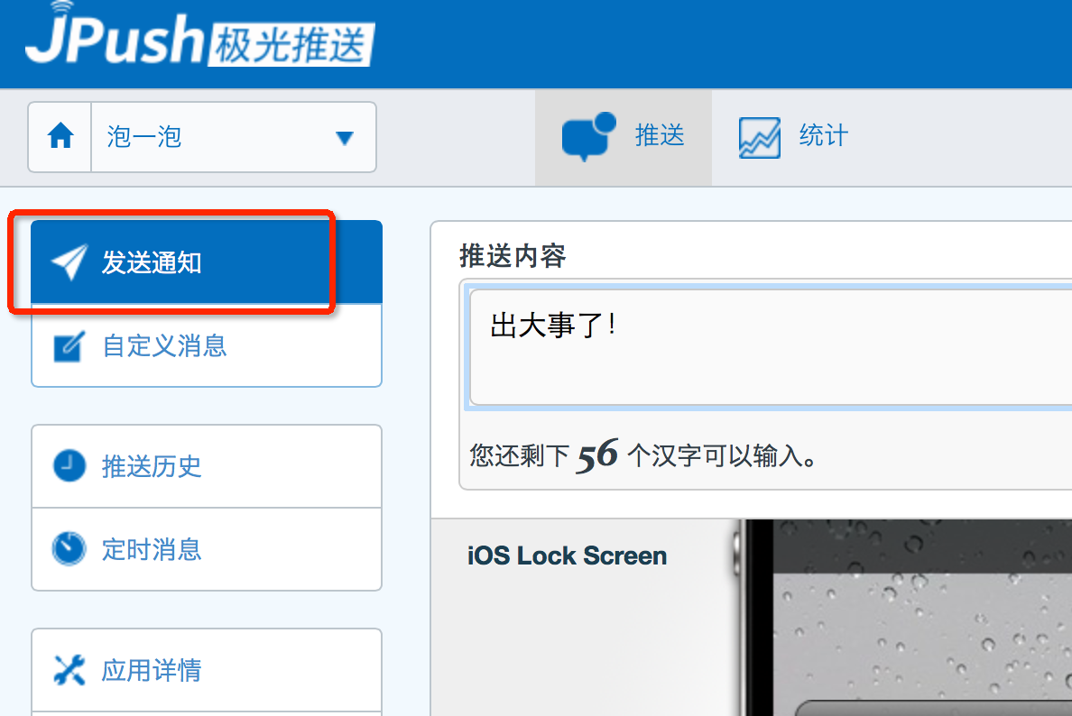
利用JPush发送通知
JPush会自动记录和管理所有安装过此app的设备deviceToken
利用JPush，可以轻易地给所有设备发送远程推送通知

Slide 41
李四的手机(昵称:李四 QQ:56789)
发给张三(QQ12345):吃饭没?
8.通过deviceToken找到张三现在的设备
QQ
昵称:张三
QQ:12345
deviceToken:888
5.有人发送消息
张三的手机
7.通知苹果服务器
deviceTokoen:888
body:李四:吃饭没?
QQ服务器
1.发送设备的UDID和
应用的Bundle Identifier
给APNs服务器(调用苹果API)
苹果
APNs服务器
6.去数据库查询张三的deviceToken
2.经苹果加密生成一个
deviceToken
数据库
QQ服务器
3.发送当前用户的deviceToken
和用户的标志(比如id或者qq)
4.存进数据库
id | name | qq | deviceToken
1 | 张三 | 12345 | 888

Slide 42
一.开发iOS程序的推送功能, iOS端需要做的事
1.请求苹果获得deviceToken
2.得到苹果返回的deviceToken
3.发送deviceToken给公司的服务器
4.监听用户对通知的点击
二.调试iOS的远程推送功能, 必备条件:
1.真机
2.调试推送需要的证书文件
1> aps_development.cer : 某台电脑就能调试某个app的推送服务
2> ios_development.cer : 让电脑具备真机调试的能力(调试设备)
3> iphone5_qq.mobileprovision : 某台电脑就能利用某台设备调试某个程序
三.发布具有推送服务的app
1> aps_production.cer : 如果发布的程序中包含了推送服务,就必须安装这个证书
2> ios_distribution.cer : 让电脑具备发布程序的能力
3> qq.mobileprovision : 某台电脑就能发布某个程序

Slide 43
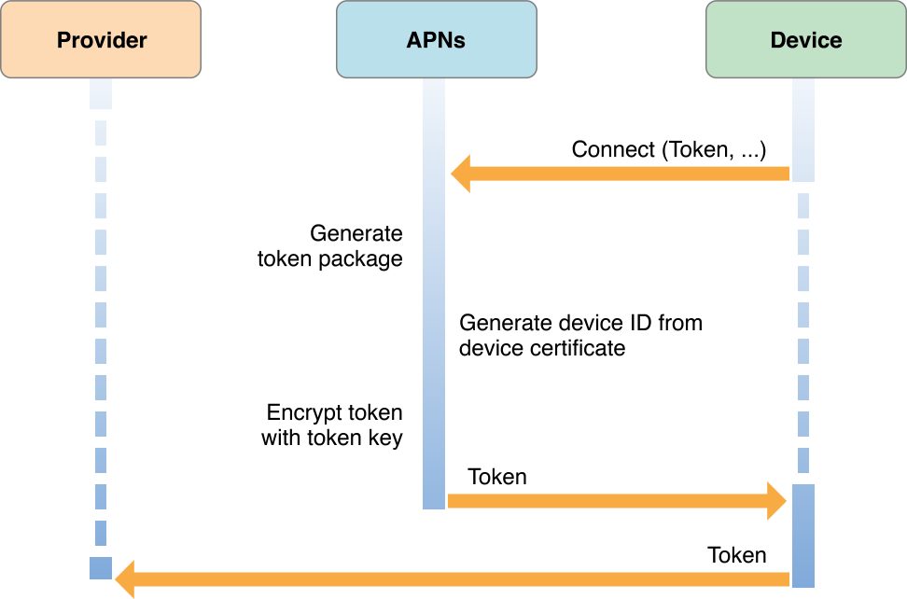
获得deviceToken的过程

Slide 44
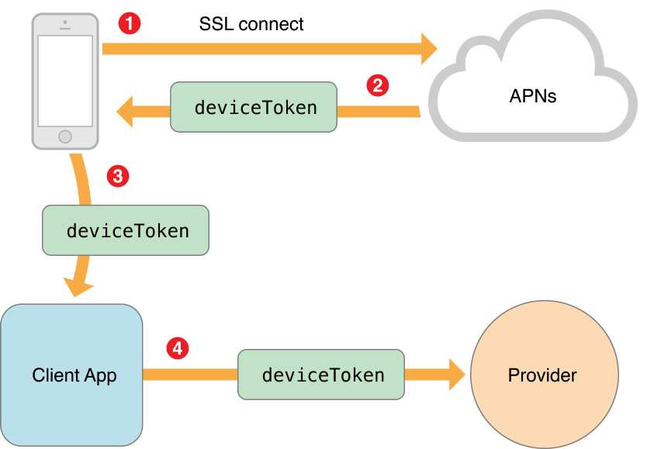
获得deviceToken的过程

Slide 45
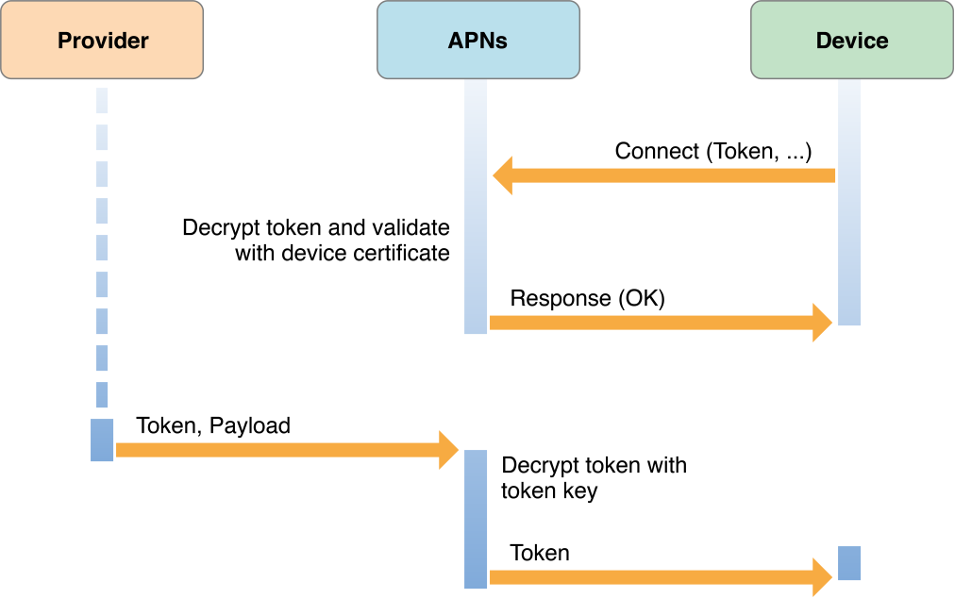
从获得deviceToken 到 推送消息给设备 的过程

